Slide 1
Муниципальное бюджетное дошкольное образовательное учреждение «Детский сад № 45» Проект «Театр – волшебный мир детства» Подготовили: Поздяева Юлия Васильевна, Чернышева Елена Михайловна. Саров, 2023

Slide 2
Цель: создание условий для развития творческих способностей детей; развитие речи дошкольников через театрализованную деятельность.
Задачи:
- познакомить детей с различными видами театра;
- обогащать словарь детей; активизировать его;
- вызвать у детей интерес к театру; желание участвовать в
театральной деятельности;
- развивать инициативу, самостоятельность, связанную речь,
воображение и фантазию.

Slide 3
Актуальность проекта: Театрализованная деятельность - это самый распространенный вид детского творчества. Она близка и понятна ребенку. Занятия театральной деятельностью помогают развить интересы и способности ребенка; способствуют общему развитию, развитию речи, проявлению любознательности, стремление к познанию нового. В театральной деятельности ребенок раскрепощается, передает свои творческие замыслы, получает удовлетворение от деятельности. У ребенка появляется возможность выразить свои чувства, переживания, эмоции, разрешить свои внутренние конфликты. Реализация данного проекта позволит сделать жизнь детей интересной и содержательной, наполненной яркими впечатлениями, интересными делами, радостью творчества.

Slide 4
Ожидаемый результат: - дети познакомятся с различными видами театра; - дошкольники с интересом разыгрывают новые постановки сказок; - повышение темпа развития речи за счет включения дошкольников в творческую деятельность; - через организацию разнообразных мероприятий будут сформированы основные понятия о театрализованной деятельности детей; - развитие эмоционального фона дошкольников, - пополнение театрального уголка.

Slide 5
Формы реализации: - артикуляционная и пальчиковая гимнастика; - сюжетно-ролевые игры; - игры – драматизации; - беседы; - разучивание потешек, скороговорок; - инсценировка сказок; - досуги и развлечения; - речевые и театральные игры; - работа с родителями; - просмотры театральных произведений с детьми; презентации.

Slide 6
Этапы реализации проекта 1. Подготовительный этап: - сбор и анализ литературы, методических пособий по теме проекта; - составление плана работы; - проведение бесед с детьми; - чтение художественных произведение (сказки, рассказы); - подбор игр, гимнастики, пластических этюдов; - изготовление атрибутов к постановкам сказок; - оформление консультаций, буклетов для родителей; - организация работы домашней мастерской (дети вместе с родителями изготавливают различные виды театра).

Slide 7
Этапы реализации проекта 2. Основной этап (работа воспитателя с детьми): - сюжетно – ролевые игры с детьми «Театр», «Семья»; - речевые игры «Скажи какой», «Кукла веселая и грустная», «Где что можно делать», «Закончи предложения» - инсценировка сказки «Лиса и заяц»; - театр на фланелеграфе «Маша и медведь»; - настольный театр «Заюшкина избушка»; - игры на развитие мимики «Люблю – не люблю», «Сделай лицо»; - пальчиковый театр «Кто сказал «Мяу»; - разучивание этюдов «Расскажи сказку»; - репетиции детских утренников; - театральные игры: «Есть ли нет?», «Дружные звери»; - посещение детских выездных спектаклей в ДОУ. Работа с родителями: - консультации для родителей: «Домашний театр», «Зачем детям театр?», «Театр в жизни ребенка»; - папка-передвижка «Театр и дети»; - посещение детских спектаклей; - помощь в пополнении книжного уголка сказками; - совместное творчество в изготовлении декораций, костюмов персонажей; - беседа с родителями «Знакомство с проектом», «Читаете ли Вы дома книги с детьми?» - чтение сказок с детьми; - выставка рисунков «Мы из сказки»

Slide 8
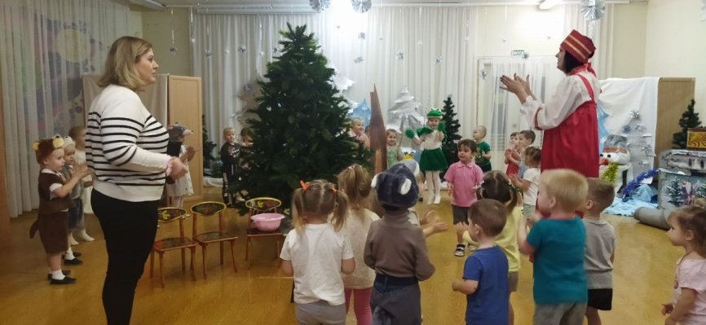
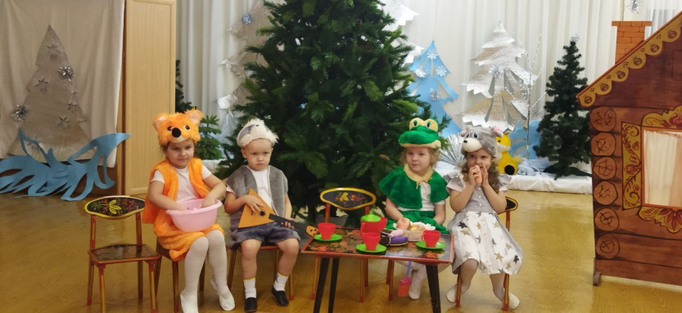
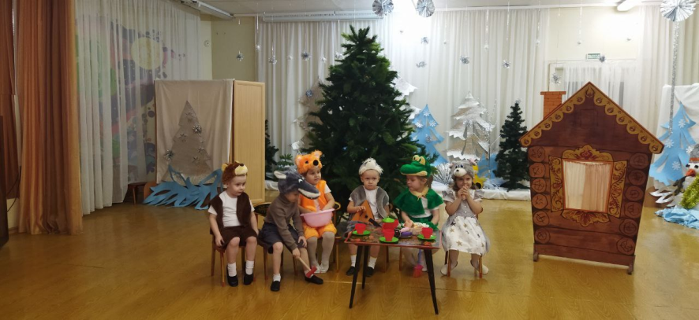
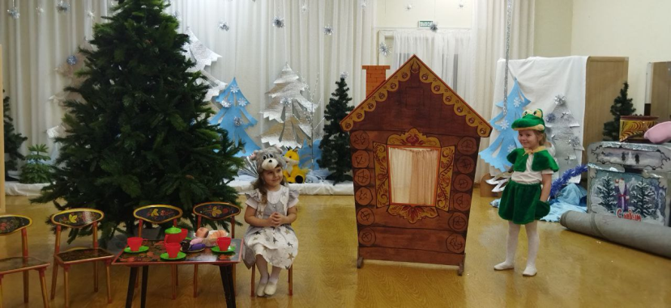
Этапы реализации проекта 3.Заключительный этап (Драматизация сказки «Теремок» на новый лад)

Slide 9
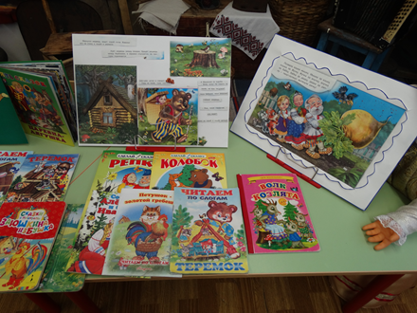
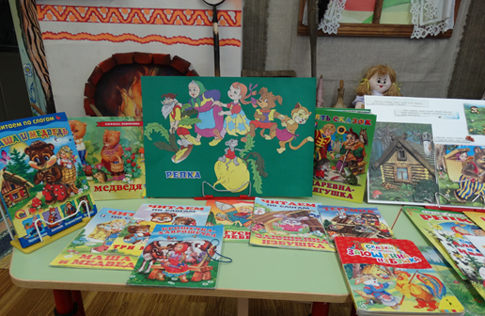
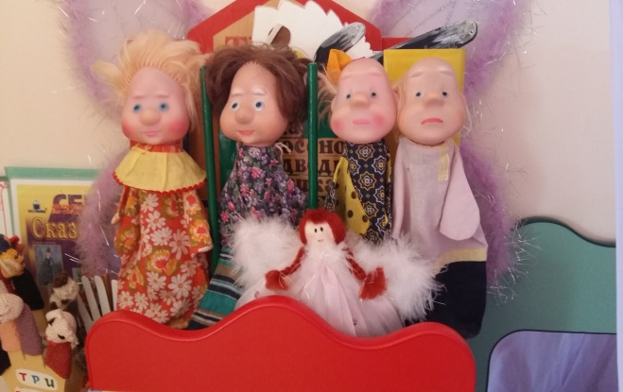
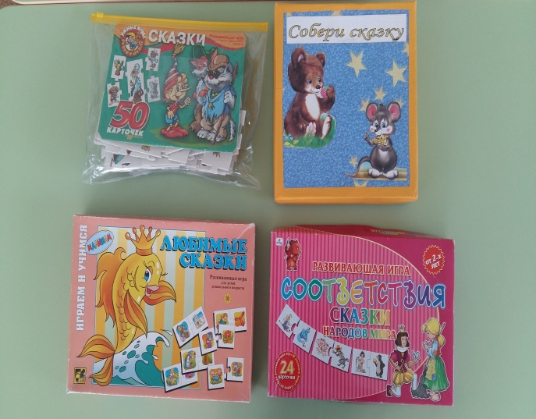
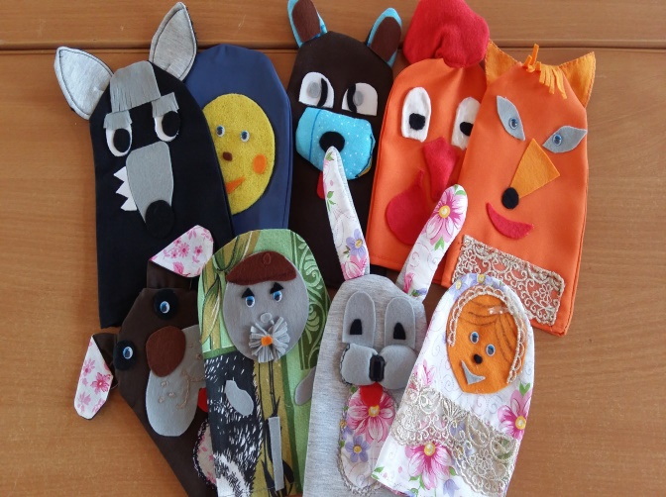
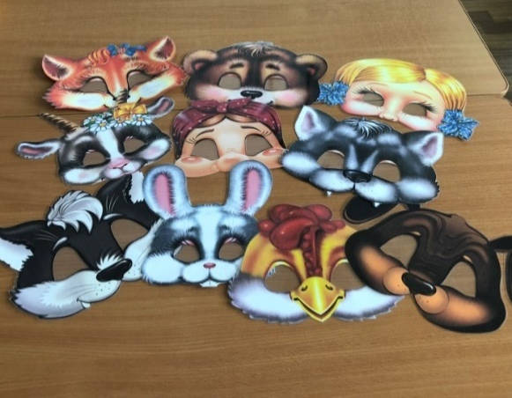

Slide 10
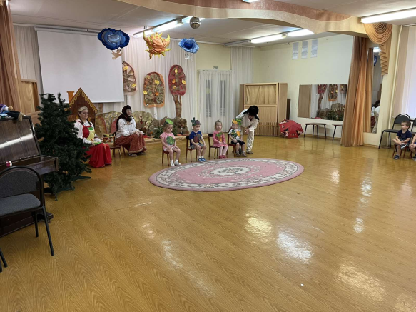
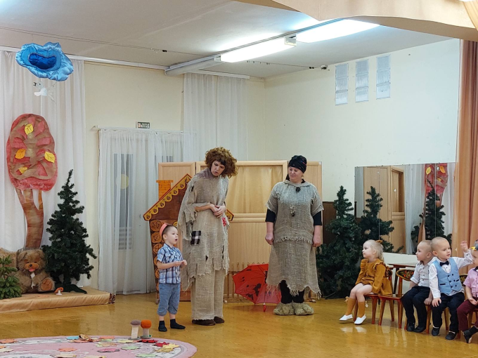
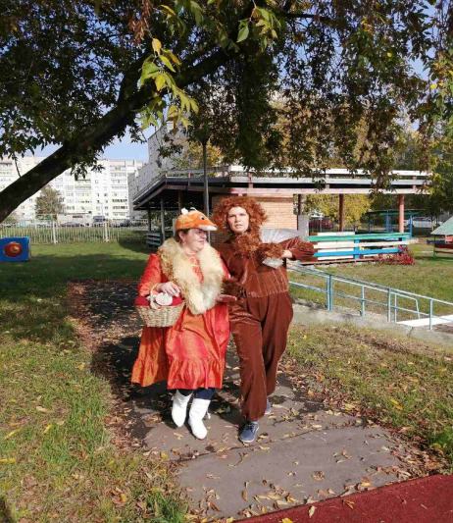
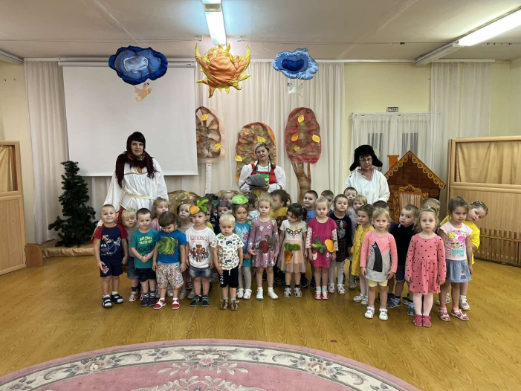
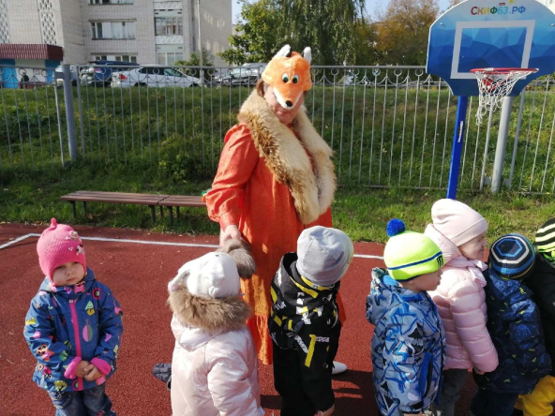
Реализация проекта Просмотр выездных спектаклей в ДОУ Детские утренники

Slide 11
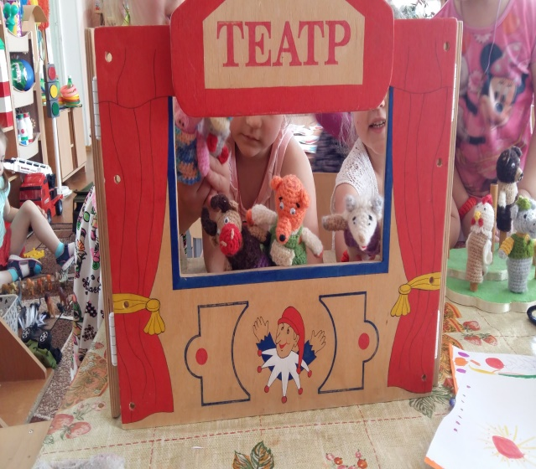
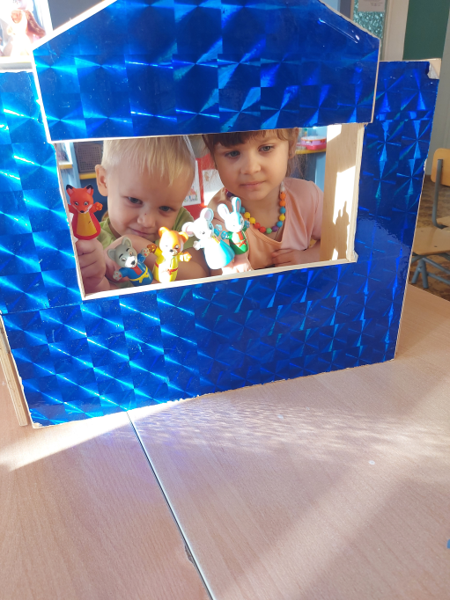
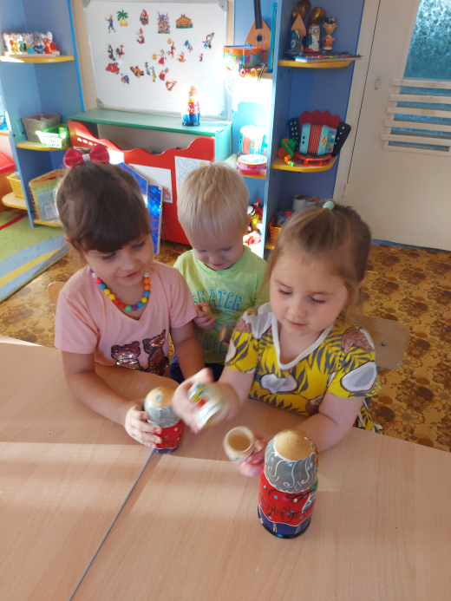
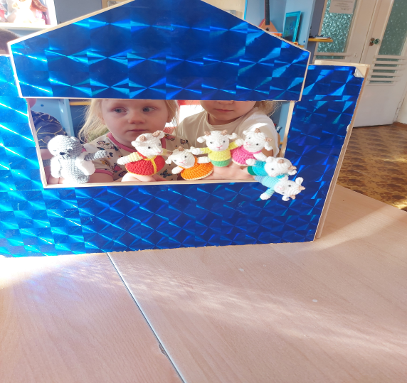
Реализация проекта Театральные игры и игры-драматизации

Slide 12
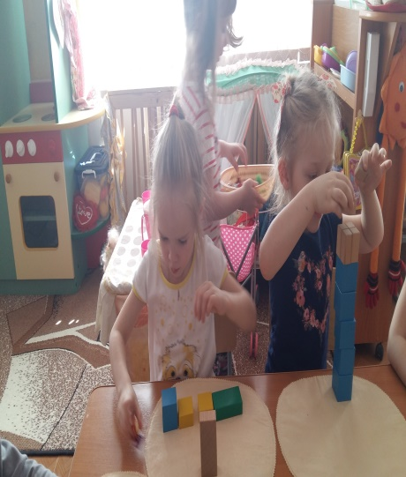
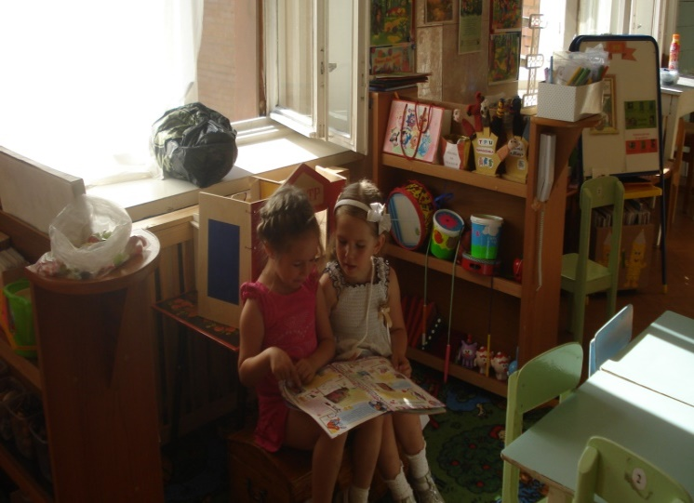
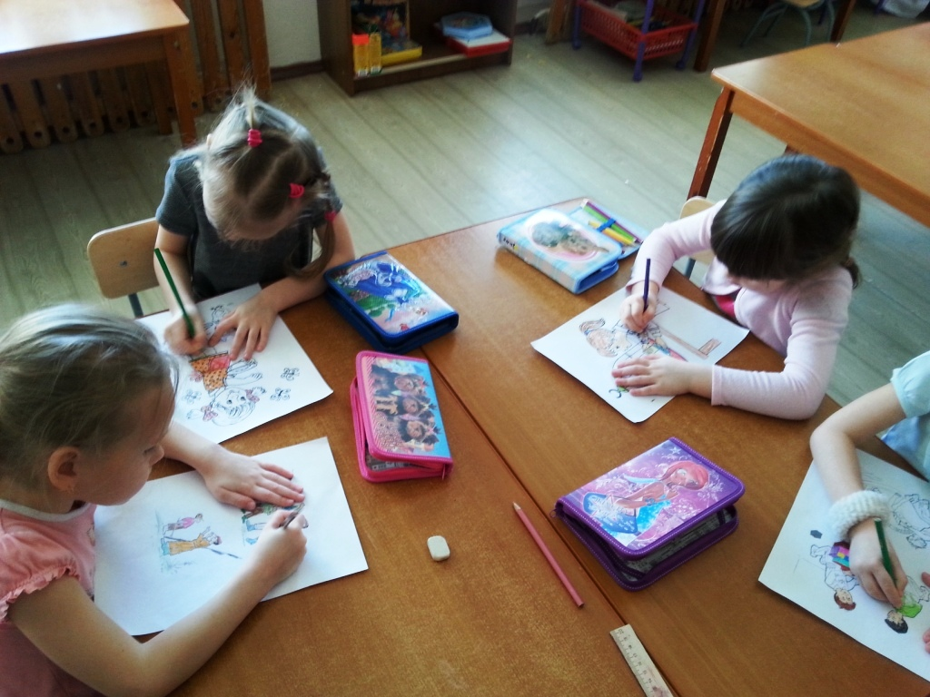
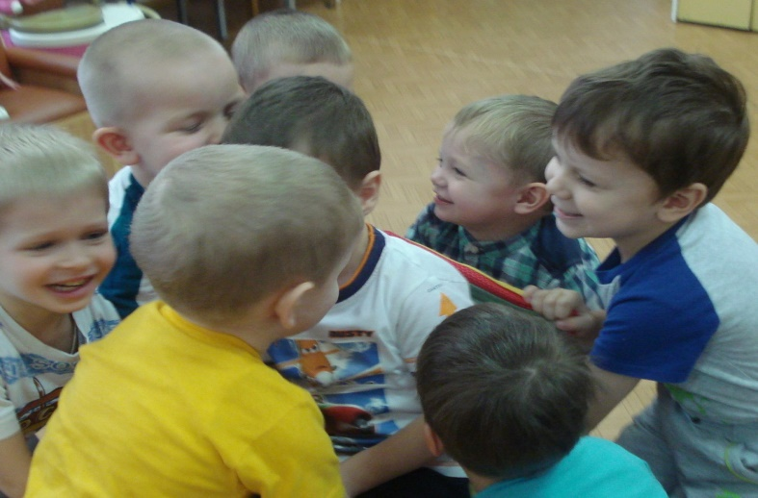
Реализация проекта

Slide 13
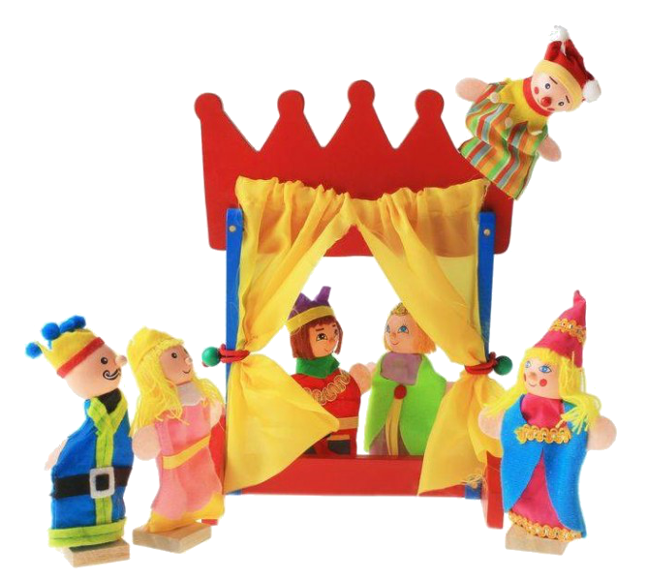
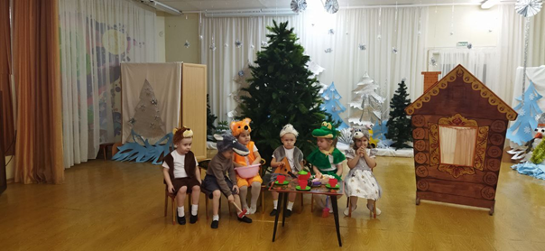
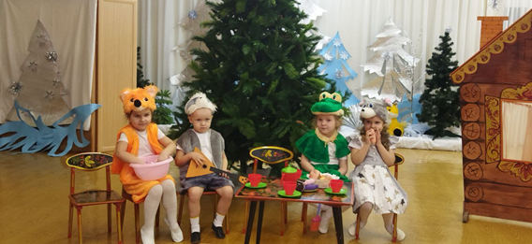
Реализация проекта Постановки сказок

Slide 14
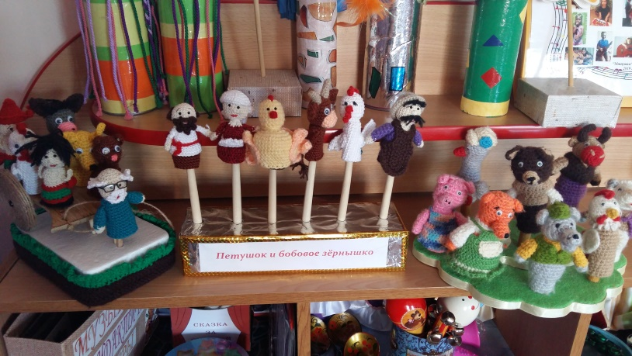
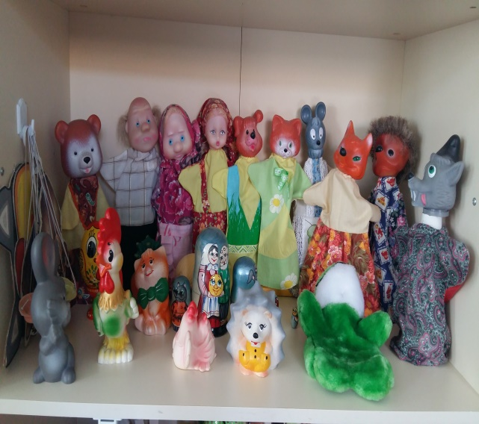
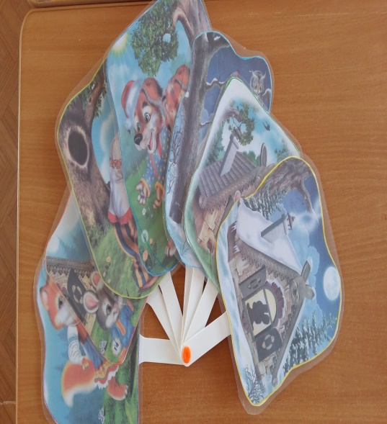
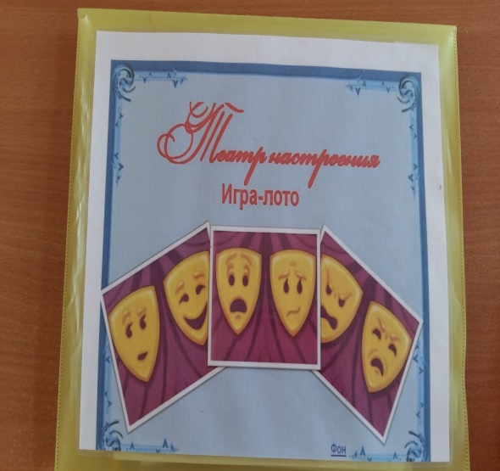
Домашняя мастерская мамы шили костюмы, вязали настольные театры, делали игры

Slide 15
Спасибо за внимание

